Slide 1

2020
浏览器内核技术
Q1分析报告
2020 BROWSER CORE TECHNOLOGY analysis

Slide 2
目录
总目录
contents
01
竞品指标对比
内核视频排版升级选型评估
02
模块竞品分析

Slide 3
01
总目录
竞品指标对比
通过测试对比vivo内核与主要竞争对手UC、QQ的技术指标现状，找出差距，制定改善计划。
模块竞品分析
本期报告着重分析及对比主要竞争对手UC、QQ在多媒体模块上的核心技术的现状，找出差距，制定改善计划。

Slide 4
目录
竞品指标对比
contents
01
测试方案介绍
02
数据对比分析
03
总结
04
改进计划
总结

Slide 5
01
竞品指标对比-测试方案介绍
使用软件版本
vivo(6.7.22.0)， UC(v12.7.0.1050)， QQ(v9.8.0.5430)
测试对比内容
1.首帧速度（测试浏览器打开网页出现首块内容的时间，用户感知为打开网页的快慢）
2.连通率（测试浏览器打开网页的成功率，用户感知为是否能正常打开网页）
3.流畅性（测试浏览器滑动网页的帧率及各种动画、交互的性能，用户感知为网页的流畅度）
4.性能跑分（测试浏览器HTML5支持度、JS性能，这些指标影响网页展示的正确性和响应速度）
5.页面内存（测试浏览器打开网页的内存占用情况）
6.视频首帧速度（测试浏览器打开视频出现首个画面的速度，用户感知为点击视频后播放的快慢）
7.多媒体格式支持（测试浏览器对各种多媒体格式的支持程度，影响多媒体播放成功率）
8.多媒体播放成功率（测试浏览器打开网页多媒体的成功率，用户感知为是否能正常播放多媒体）

Slide 6
01
竞品指标对比-测试方案介绍
测试项目 | 测试方法
首帧速度 | 4G/wifi（代理、直连）条件下，测试TOP25网站首帧耗时。
连通率 | 4G/wifi（代理、直连）条件下，测试TOP1000 url，按域名去重（最多保留5个）链接，去除无效网站（竞品都无法打开的url）。10s未打开或出错的PV/总PV。
流畅性 | 在6种类型的TOP网站上使用高端、低端机型进行慢速拖动和快速滚动测试流畅性。使用MotionMark、Speedomoter、WebGL 3D测试网站进行跑分测试渲染性能。
性能跑分 | 使用HTML5Test测试网站测试HTML5兼容性、使用ARES-6 JS测试网站测试JS性能。
页面内存 | 测试图片、资讯、视频网站及多标签页下等11个场景前后台内存。
视频首帧速度 | 4G/wifi（代理）条件下，测试TOP10 视频站点链接。
多媒体格式支持 | 观察不同音/视频源组合的视频是否可以正常播放，现有测试网址：203个。
多媒体播放成功率 | 4G/wifi（代理）条件下，测试TOP500 url,按域名去重（最多保留5个）链接。

Slide 7
01
竞品指标对比-数据分析对比-首帧速度（代理4G）
注：数值越低代表速度越快。
测试结果：vivo胜出19项，UC胜出2项，QQ胜出4项，vivo优于竞品。

Slide 8
01
竞品指标对比-数据分析对比-首帧速度（代理WIFI）
注：数值越低代表速度越快。
测试结果：vivo胜出14项，UC胜出1项，QQ胜出10项，vivo略优于竞品。

Slide 9
01
竞品指标对比-数据分析对比-首帧速度（直连4G）
注：数值越低代表速度越快。
测试结果：vivo胜出12项，UC胜出4项，QQ胜出9项，vivo略优于竞品。

Slide 10
01
竞品指标对比-数据分析对比-首帧速度（直连WIFI）
注：数值越低代表速度越快。
测试结果：vivo胜出10项，UC胜出4项，QQ胜出11项，vivo略差于竞品。

Slide 11
01
竞品指标对比-数据分析对比-连通率
注：数值越高代表连通率越好。
测试结果：vivo整体优于竞品。

Slide 12
01
竞品指标对比-数据分析对比-流畅性（滑屏）
注：数值越高代表流畅度越好。
测试结果：vivo整体表现优于竞品，在复杂页面上有一定优势。

Slide 13
01
竞品指标对比-数据分析对比-流畅性（滑屏）
注：流畅度使用“1-掉帧率”计算获得，用于区分相同FPS下滑屏的平顺度，越接近1平顺度越好。
测试结果：在平均帧率为60FPS的页面上，vivo的流畅度表现整体优于竞品。

Slide 14
01
竞品指标对比--流畅度（渲染性能跑分）
注：数值越高代表性能越好。
测试结果：vivo整体上优于竞品。

Slide 15
01
竞品指标对比-数据分析对比-性能跑分
注：数值越高代表支持度越好。
注：数值越低代表性能越好。
测试结果：vivo的HTML5兼容性优于竞品，JS性能略差于UC。

Slide 16
01
竞品指标对比-数据分析对比-页面内存
注：数值越低表示内存占用越低。
测试结果：vivo整体上优于竞品。

Slide 17
01
竞品指标对比-数据分析对比-视频首帧速度（WIFI）
注：数值越低表示速度越快。
测试结果：vivo胜出9次，QQ胜出1次，vivo优于竞品。

Slide 18
01
竞品指标对比-数据分析对比-视频首帧速度（4G）
注：数值越低表示速度越快。
测试结果：vivo胜出8次，QQ胜出2次，vivo优于竞品。

Slide 19
01
竞品指标对比-数据分析对比-多媒体格式支持
注：正常播放数值越高越好。
测试结果：vivo优于竞品。

Slide 20
01
竞品指标对比-数据分析对比-多媒体播放成功率
注：正常播放数值越高越好。
测试结果：vivo整体表现优于竞品。

Slide 21
01
竞品指标对比-总结
vivo浏览器内核在连通率、流畅性、内存占用、视频播放速度、格式支持、成功率上表现优于竞品，我们需要持续关注竞品能力，同时不断拓展新的测试维度，持续优化保持优势。
vivo浏览器内核在首帧速度、跑分方面表现与竞品互有胜负。我们还需要在与竞品表现相当的项目上继续开展优化，争取超越竞品，同时评估升级内核的必要性。

Slide 22
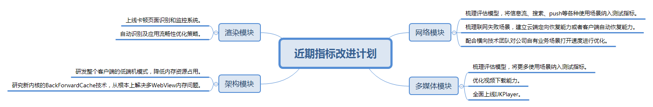
01
竞品指标对比-改进计划
Q1的工作重点集中在梳理各种评估模型，找到差距，制定优化方向。

Slide 23
目录
模块竞品分析
contents
01
多媒体技术对比
02
总结
总结

Slide 24
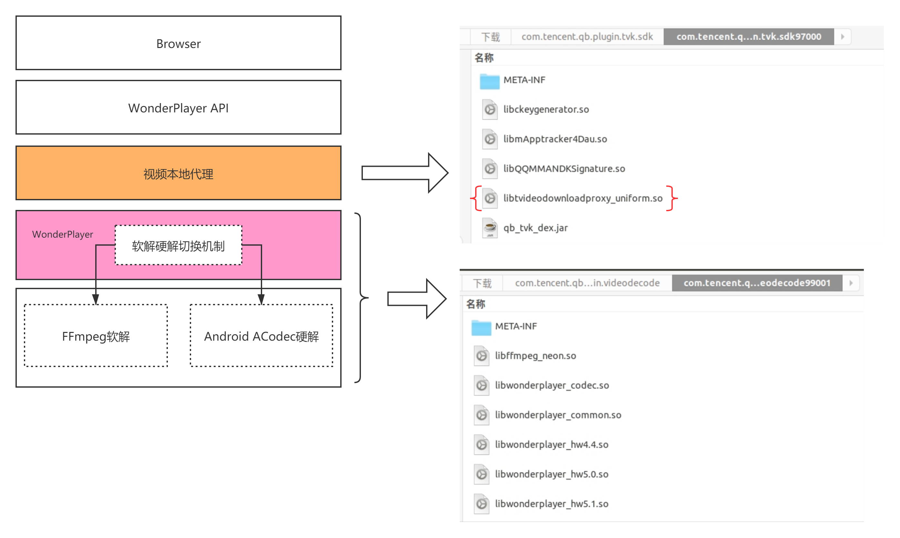
02
模块竞品分析-多媒体技术对比
播放器架构
视频播放器以播放视频、边下边播、软硬解码切换、复杂播放场景支持为核心功能，目前QQ浏览器和UC浏览器播放器均支持上面4个特性；vivo浏览器增加本地代理支持边下边播，接入ijkplayer支持软硬解码切换和支持复杂播放场景(直播)特性，目前和竞品特性功能上持平；
下面是QQ浏览器的播放器架构：
QQ浏览器播放器架构特征：
1.播放器总体分为4层，WonderPlayer API、视频本地代理层、Native层WonderPlayer封装层、底层解码层；
2.视频本地代理层封装到so中，边下边播功能是基于本地代理来完成的；
3.WonderPlayer 底层支持软解码和硬解码，软解码基于FFmpeg扩展而来；
硬解码执行效率高，速度快，但是兼容性差，支持度不够；
软解码兼容性好，而且效果稳定，支持格式非常多；

Slide 25
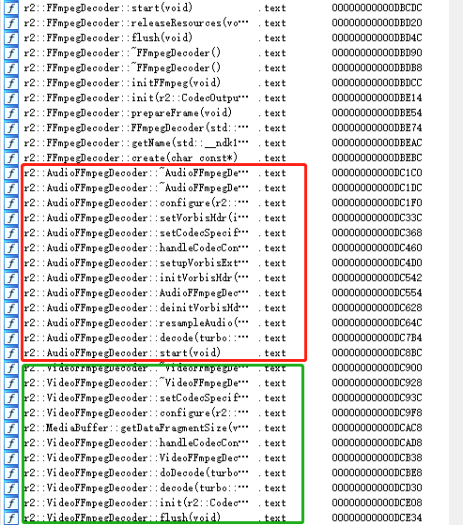
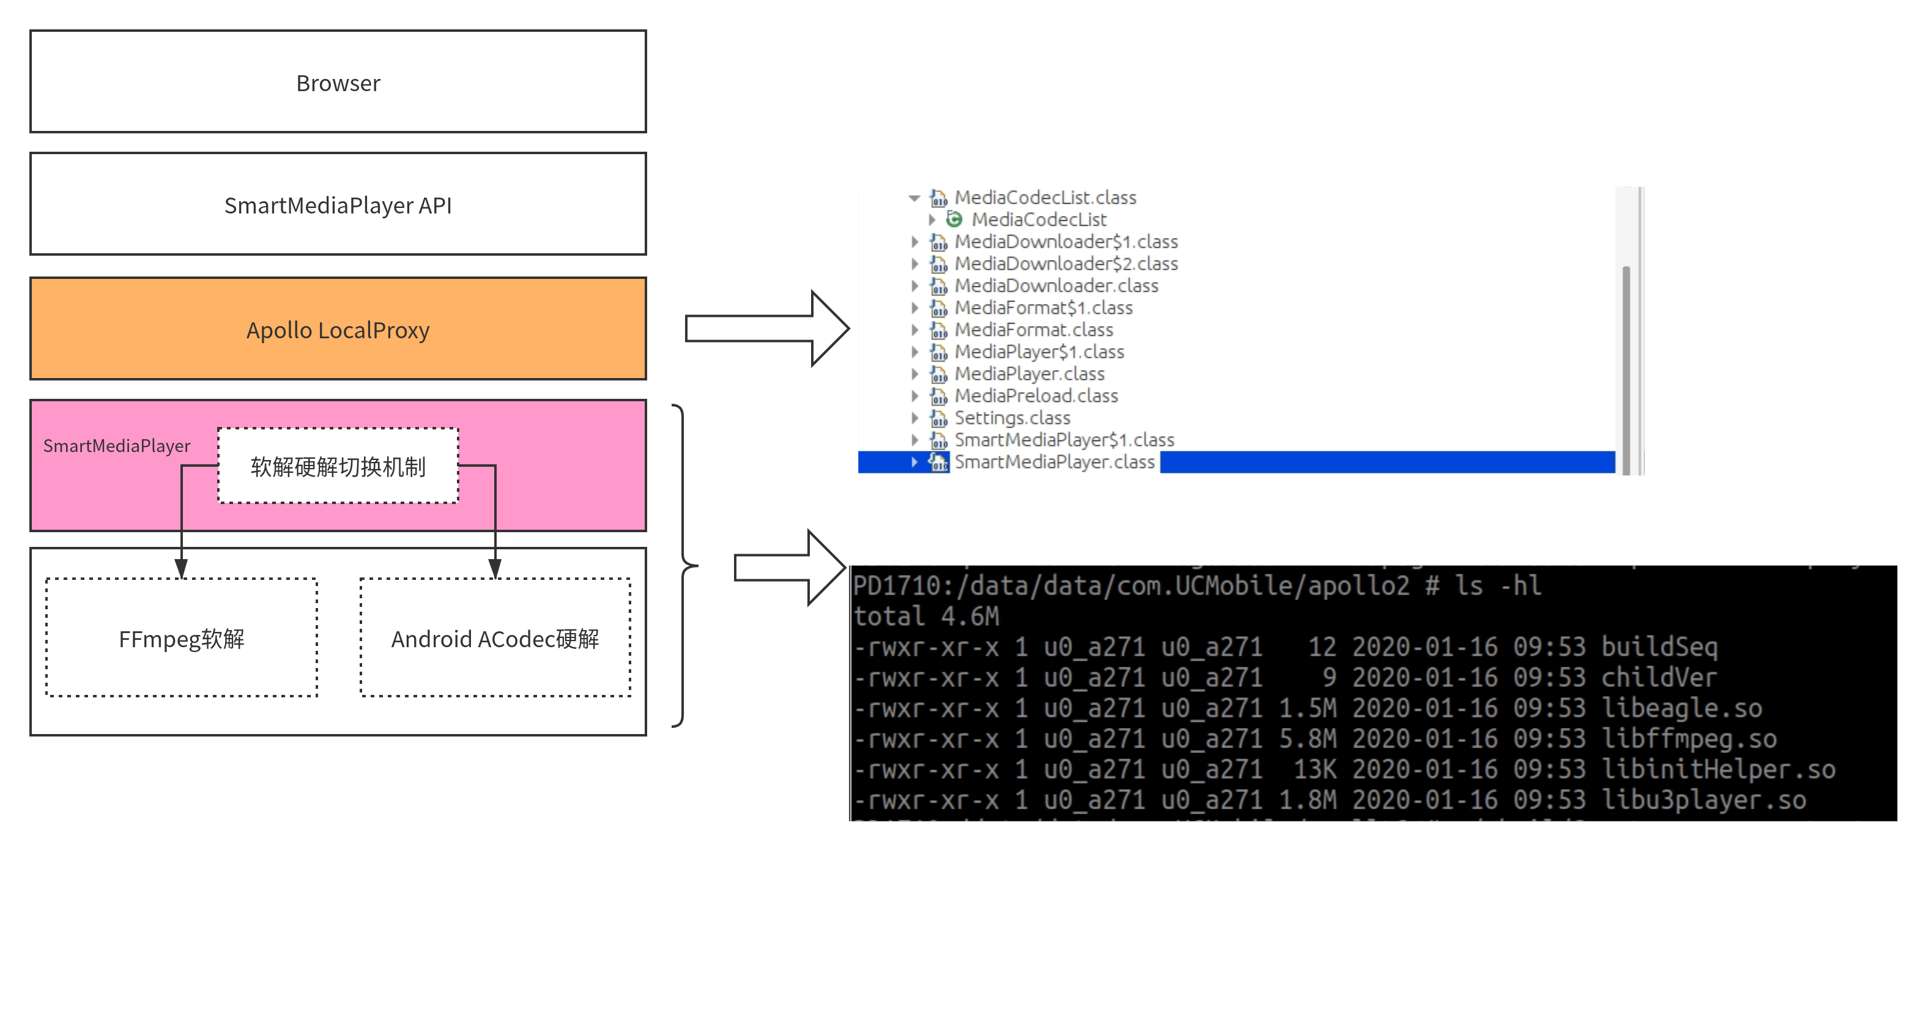
02
模块竞品分析-多媒体技术对比
UC浏览器播放器架构：
UC浏览器播放器的架构和QQ浏览器浏览器类似，UC浏览器底层的播放器解码模块也是依赖ffmpeg，UC封装了libuc3player.so 作为 player jni层，调用底层的libffmpeg.so；
小结：
1.播放器相对浏览器是一个工具，一个相对独立的模块，目前竞品将播放器模块化做的比较好；
2.竞品的播放器都采用软解码、硬解码切换机制，都是基于ffmpeg来实现软解的；
3.竞品的播放器模块都是动态加载的，不会整编到浏览器包中；
分析UC播放器so发现：
1.UC播放底层使用ffmpeg实现了音频和视频的分离和解码处理；
2.UC播放器的下载管理和边下边播的逻辑都放在native层，这样做的目的除了兼容iOS，对效率也有帮助；

Slide 26



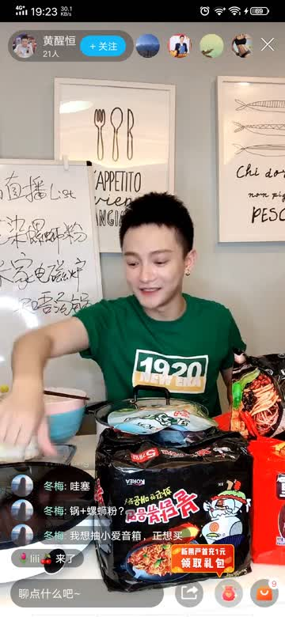
02
模块竞品分析-多媒体技术对比
直播
QQ浏览器和UC浏览器都有直播频道，目前只有直播拉流，没有推流，直播是一种复杂的视频形态；
1)直播对实时性要求非常高，延时不能超过2s，否则观看体验变差；
2)直播过程中随时发生码流的切换，普通播放器无法支持码流的随意切换；
3)QQ浏览器接入了Now直播，UC浏览器接入了优酷旗下的来疯直播平台；

Slide 27
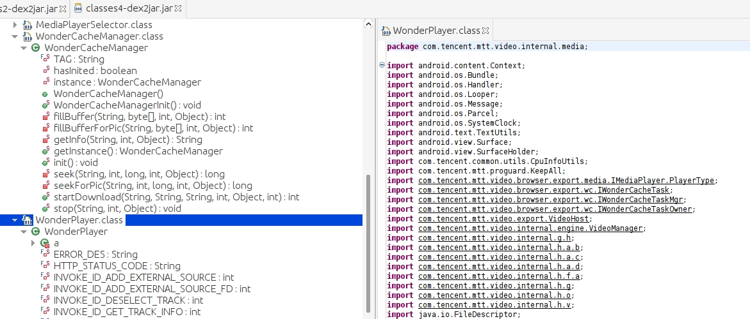
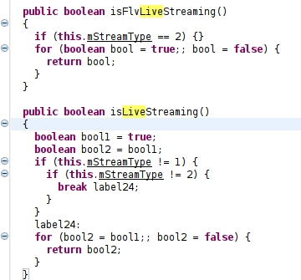
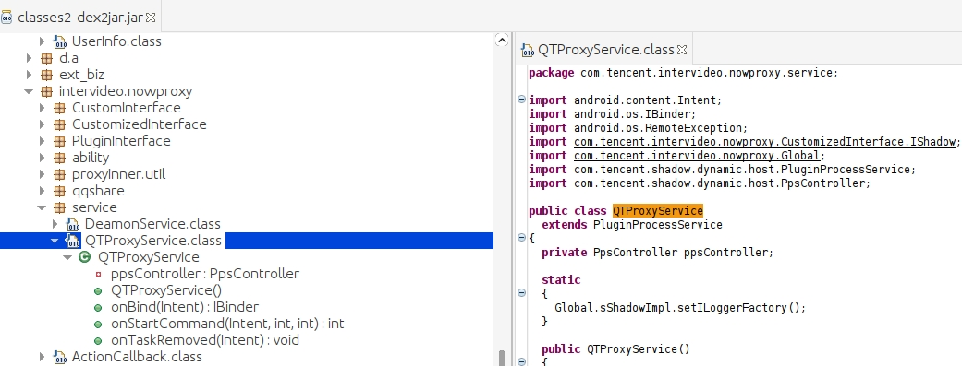
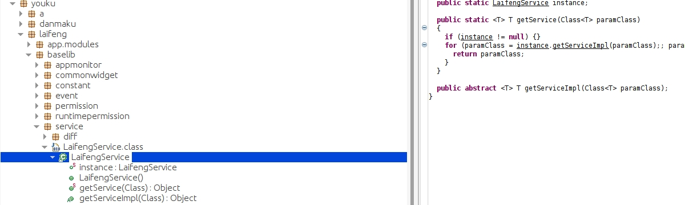
02
模块竞品分析-多媒体技术对比
直播
直播过程中切换到码流，使用硬解码解析视频会出现花屏现象，这是因为切换码流要初始化GPU指令，会导致解码过程突然中断，软解码通过CPU平滑计算，不会存在花屏现象；所以播放器内部要实现硬解码和软解码的切换机制来避免出现问题；
WonderPlayer 是QQ浏览器定制的播放器，里面定义了类MediaPlayer 的接口，定义了很多特殊接口适配直播；
小结：
1、QQ浏览器和UC浏览器播放器都基于FFmpeg做了较多的优化，实现了软解码和硬解码之间的切换，解决了目直播等复杂场景的花屏或黑屏问题；
2.vivo浏览器引入了ijkplayer来实现软解码和硬解码的切换，补充exoplayer播放能力的不足；
3.目前vivo浏览器首页还没有接入直播；
UC是基于优酷的“来疯”直播sdk来实现直播端逻辑的。

Slide 28
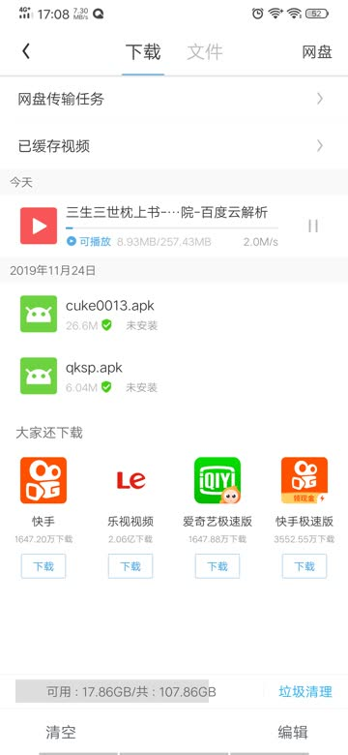
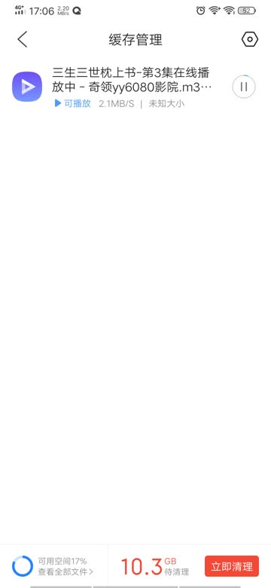
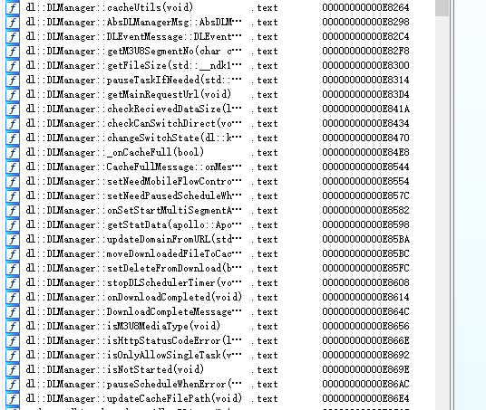
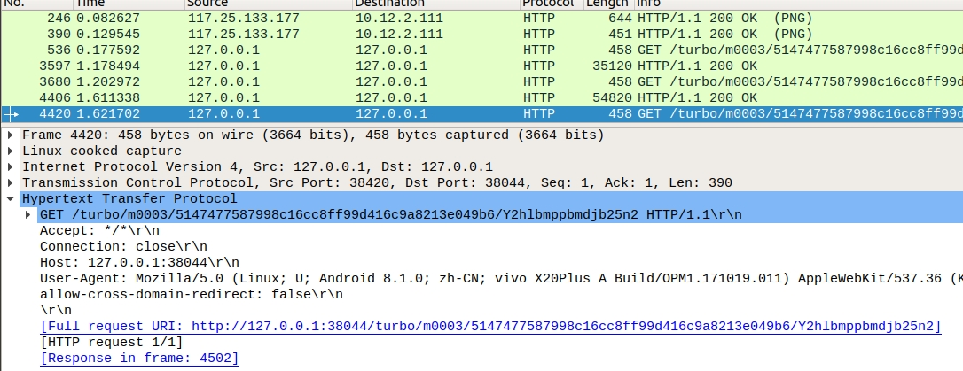
02
模块竞品分析-多媒体技术对比
边下边播
QQ浏览器和UC浏览器播放器都支持边下边播，使用的技术都是本地代理，视频下载模块是播放器提供的，和边下边播复用同一套代码；竞品的本地代理模块都放在Native层，核心代码不可见；
上图抓包UC浏览器的边下边播时的网络包，可以清晰看到是基于本地代理来请求数据的；
上图是反解UC播放器的so包得到的信息；
小结：
1.UC、QQ浏览器的边下边播都是基于本地代理完成的；
2.UC、QQ浏览器的边下边播逻辑都放在native层，为了适配iOS平台的；

Slide 29
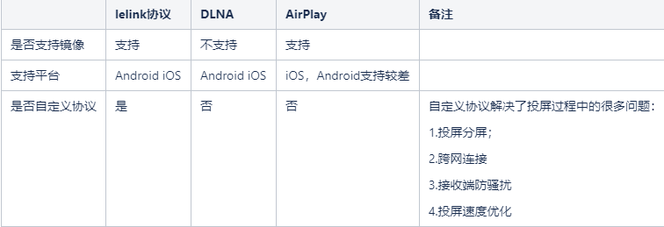
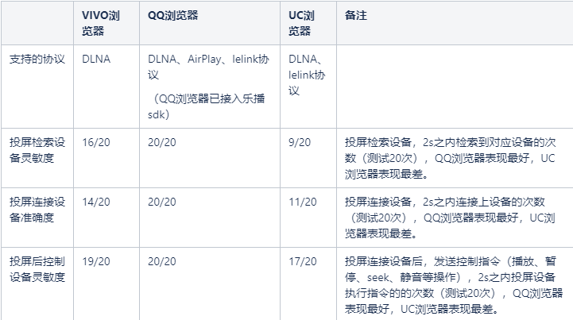
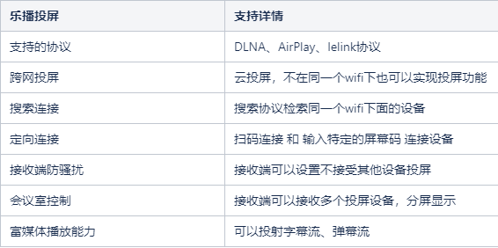
02
模块竞品分析-多媒体技术对比
投屏
QQ浏览器和UC浏览器都接入了乐播投屏，乐播投屏的优点：
1)兼容Airplay/DLNA投屏协议，支持Lelink私有协议；
2)主流智能电视都接入乐播TV端，Lelink私有协议通讯更快更稳定；
3)在投屏端可以定制广告；
vivo浏览器投屏使用的DLNA开源投屏功能，目前投屏识别的速度和准确性方面还不行，主要是因为投屏建连是与另一端通讯，连接的速度依赖于另一端，目前DLNA的兼容性做的还不够好；

Slide 30
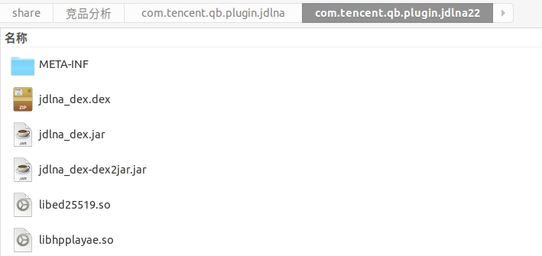
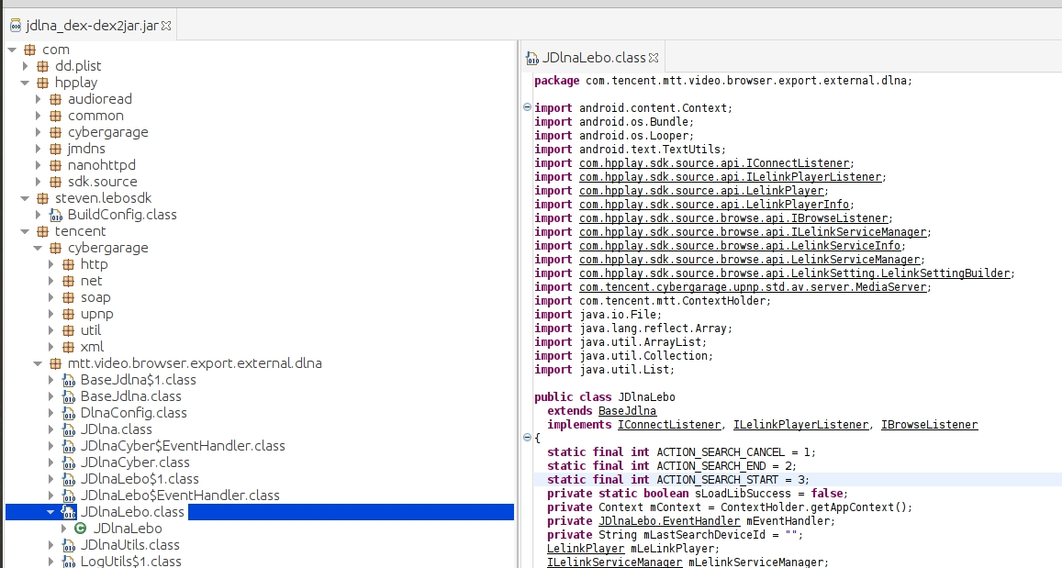
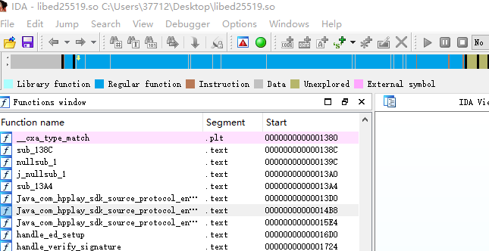
02
模块竞品分析-多媒体技术对比
投屏
QQ浏览器的投屏模块是动态加载的，投屏模块的结构如下：
通过反解乐播的sdk和so，发现so中主要是通讯协议，乐播使用自己的私有协议Lelink和对端通讯，因为对端也接入了乐播的sdk，所以准确度非常高；

Slide 31
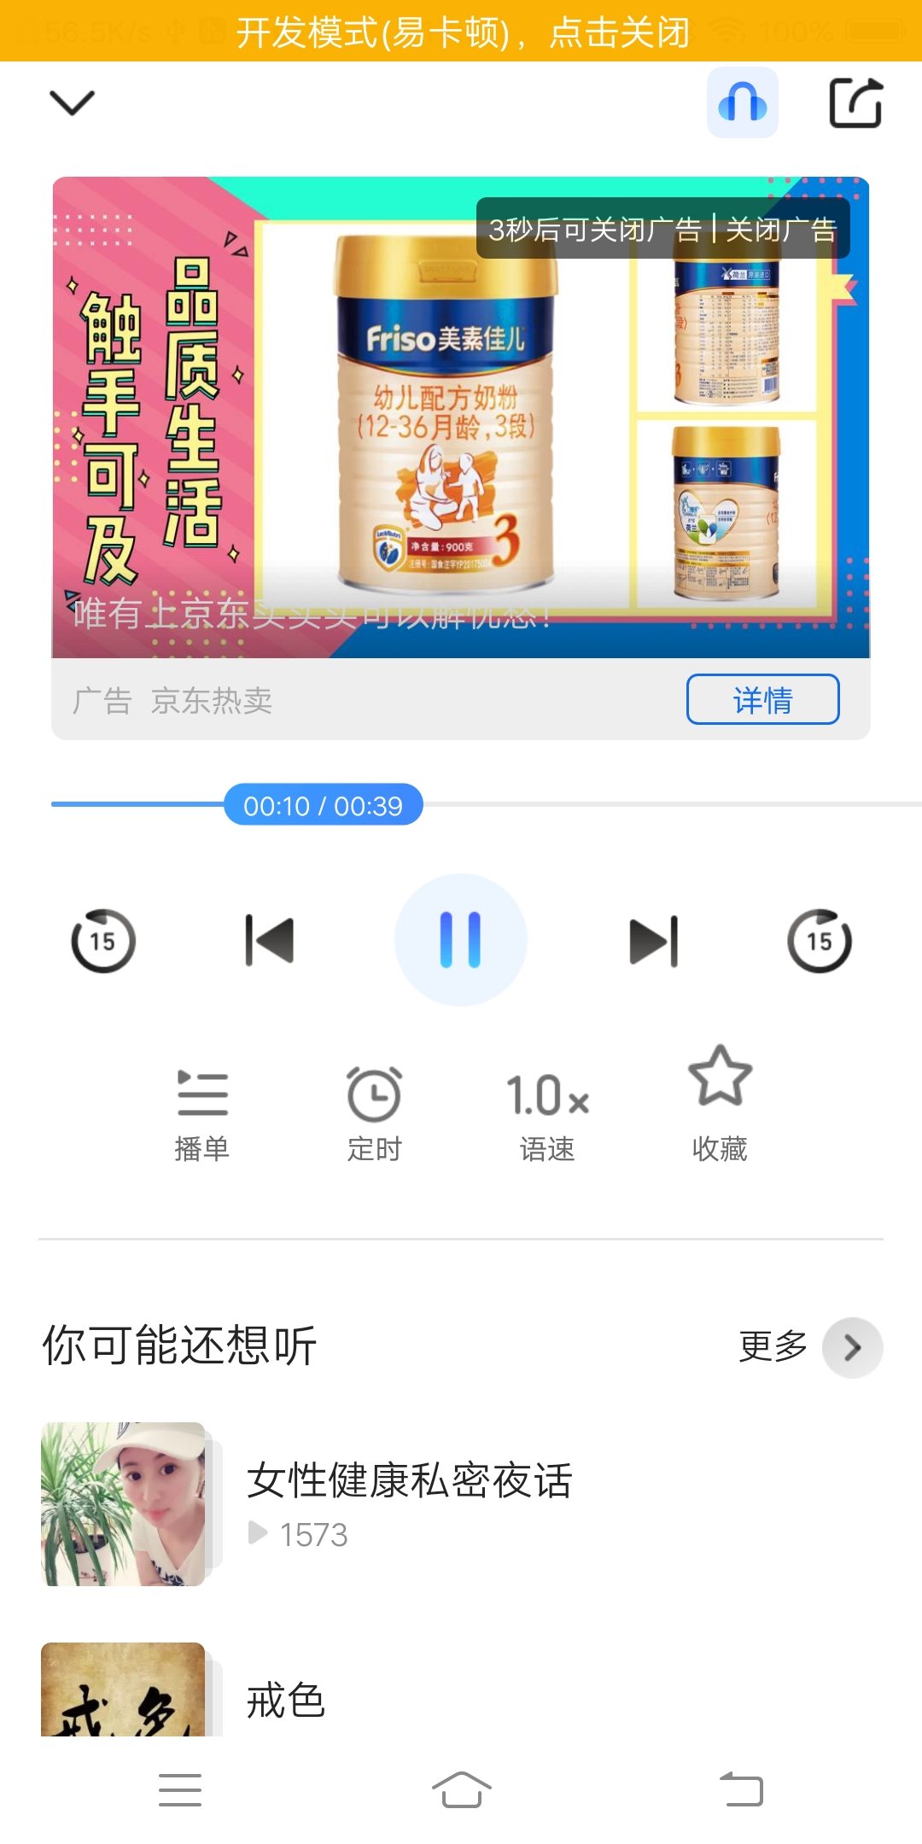
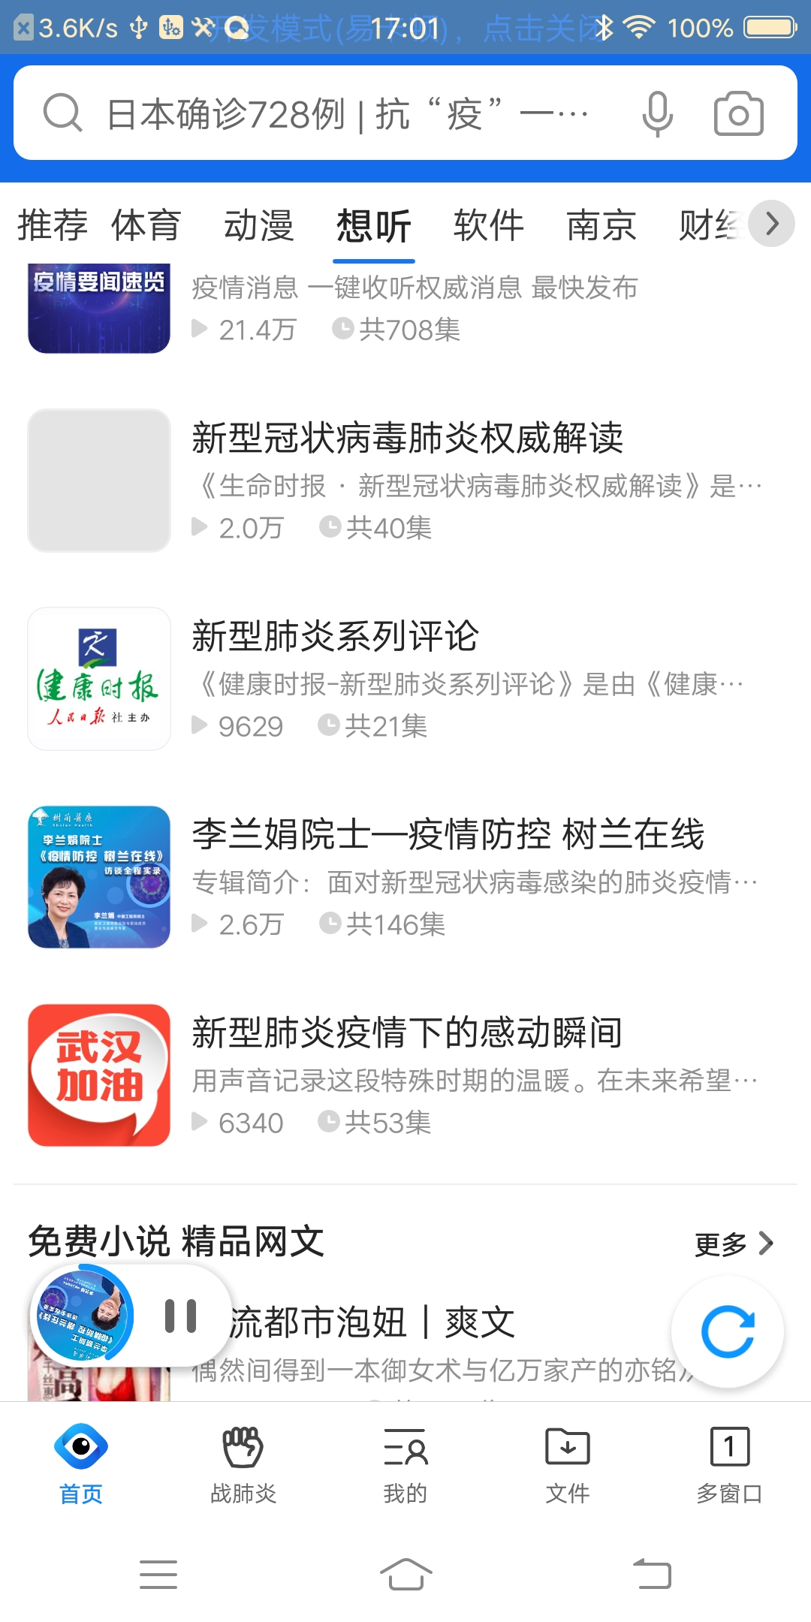
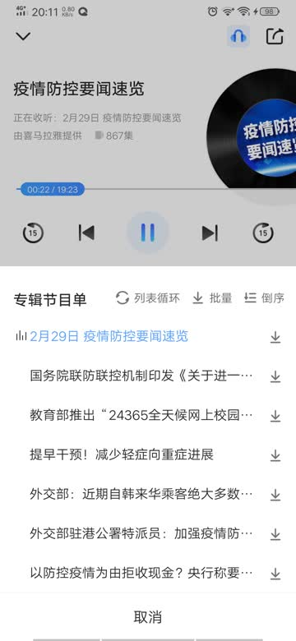
02
模块竞品分析-多媒体技术对比
音频播放器
QQ浏览器专门做了一个“想听”栏目，设计了一个专用的音频播放器；
音频播放器选择的是Exoplayer，之所以没使用WonderPlayer播放，
我觉得是他们的WonderPlayer与边下边播模块耦合过重，而且
WonderPlayer的接口不是非常标准，是一个高度定制化的播放器；
目前vivo浏览器和UC浏览器没有做一个“想听”的栏目，做音频
播放器的难度并不大，重要的是产品设计和内容运营；

Slide 32
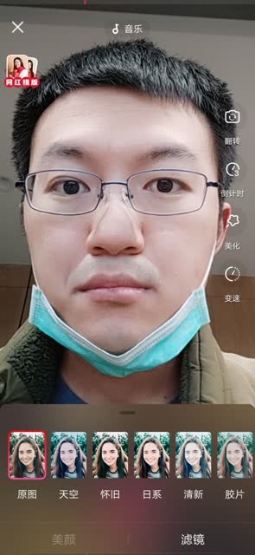
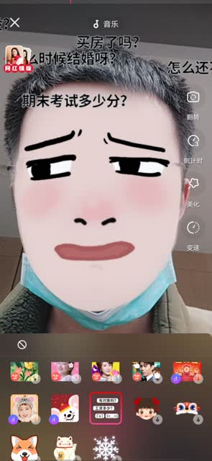
02
模块竞品分析-多媒体技术对比
音视频UGC
抖音大火，现在很多平台都在做音视频编辑功能，UC浏览器增加了音视频编辑的功能；主要有以下功能：
1)视频美颜、滤镜；
2)视频加水印；
3)视频音频合成；
4)多张图片合成视频；
5)视频动效；
音视频处理的功能都具备了；主要是通过OpenGL ES实现美颜功能，MediaExtractor和MediaCodec实现视频和音频处理功能；从代码中看出借鉴了grafika和mp4parser的部分代码；
目前vivo浏览器和QQ浏览器没有做类似的功能；

Slide 33
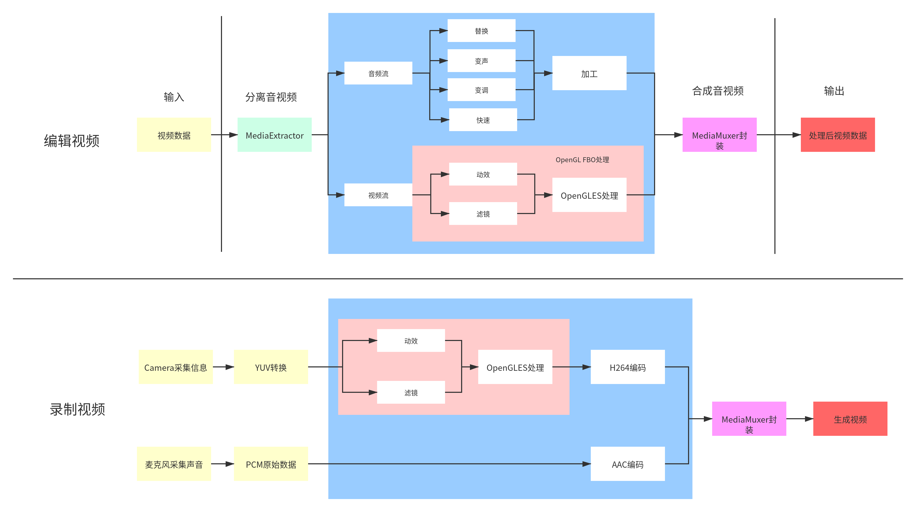
02
模块竞品分析-多媒体技术对比
音视频UGC
音视频主要分为：
1.编辑已有视频；
2.录制视频；
处理的核心还是OpenGL ES根据GLES模板处理帧数据，这儿没有涉及很复杂的音频操作，用soundtouch库完全可以实现变频、变声处理；
传统的难点是人脸识别，目前都有成熟的解决方案，UC使用的是阿里云的人脸识别方案；

Slide 34
02
模块竞品分析-总结
总结
UC和QQ都有自己自研的播放器，基于ffmpeg，兼容iOS和Android平台，目前比较成熟。
UC和QQ都接入乐播投屏，投屏性能较好。
QQ和UC在浏览器中都有直播模块，浏览器像是一个平台，嵌入各种基本功能，直播是一种复杂的播放场景，对播放器的解码性能要求比较高。
QQ和UC和边下边播都是基于本地代理，代码均封装在native层，也是为了兼容iOS和Android平台。
QQ的“听说”模块接入蜻蜓，内容比较丰富，交互做得很好，音频播放器以Exoplayer为主，音频场景较为简单，Exoplayer效率高。
UC嵌入音视频UGC模块，这一块包括视频、音频从原始数据产生、处理、封装的全过程，音视频的技术栈比较全，体验很好。
启示
应用复杂的播放场景，例如直播，我们引入了ijkplayer来解决直播场景下的播放问题；引入ijkplayer是第一步，在ijkplayer基础上尽快孵化我们自己的播放器。
通过数据分析，乐播投屏的准确性比DLNA开源方案好，建议接入乐播投屏。
浏览器中嵌入音视频UGC，拓展浏览器浏览网页之外的功能，丰富浏览器的功能形态，推动浏览器作为一个引流平台。

Slide 35
感谢阅读
Thank you to READ

